Slide 1
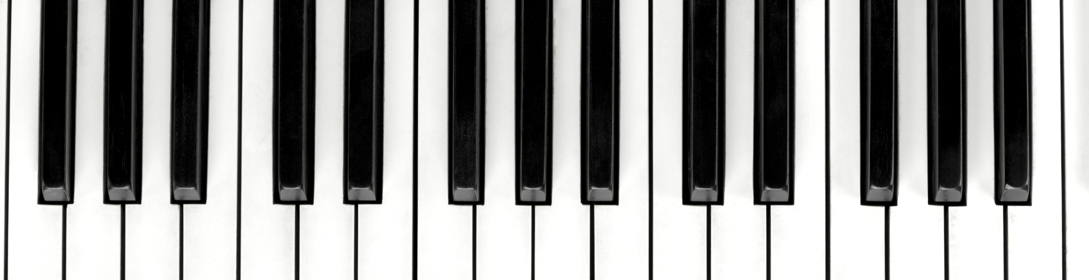
Rhythm 게임
By.배창호

Slide 2
게임 소개
리듬게임을 이용한 RPG게임이 목표였으나 여러 이유로 리듬게임을 만들게 됨
향후 그래픽적 요소를 추가하여 리듬게임을 기반으로 한 게임제작 예정

Slide 3
Rhythm의 특징
사용자들이 직접 만들어보는 리듬게임

Slide 4
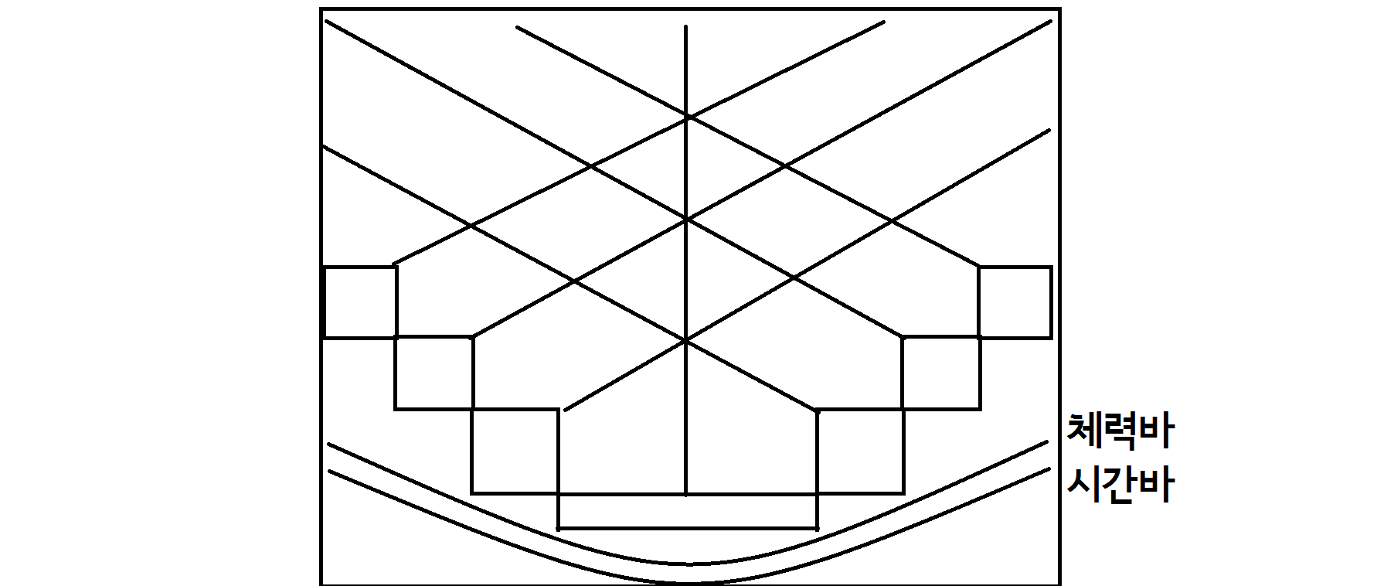
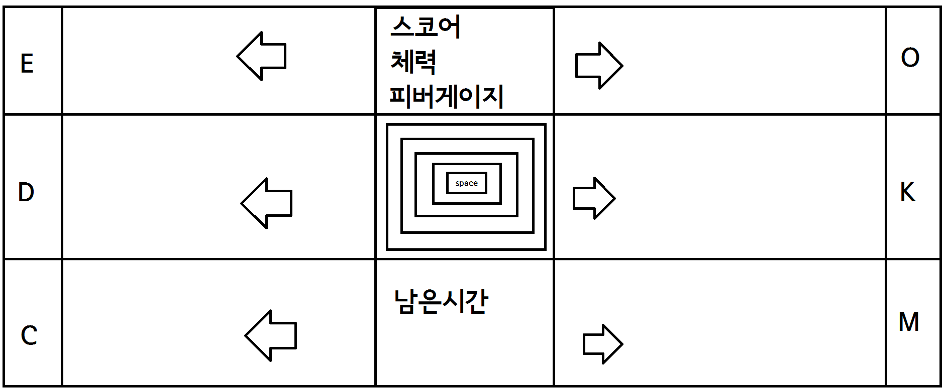
인터페이스 구상

Slide 5
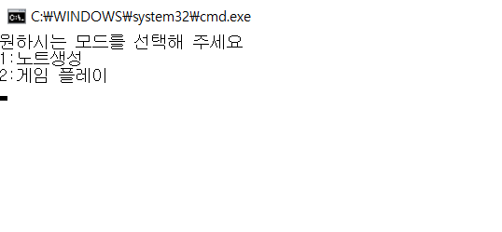
메인 화면

Slide 6
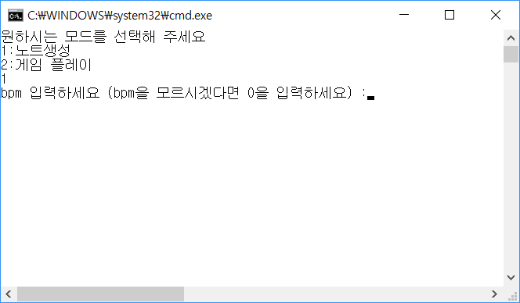
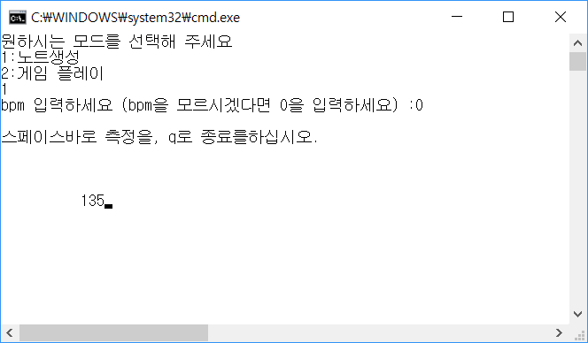
노트생성모드
bpm입력,측정

Slide 7
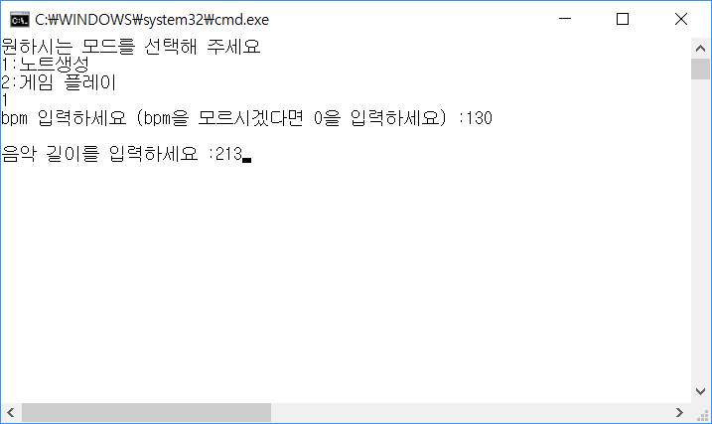
노트생성모드
음악길이입력

Slide 8
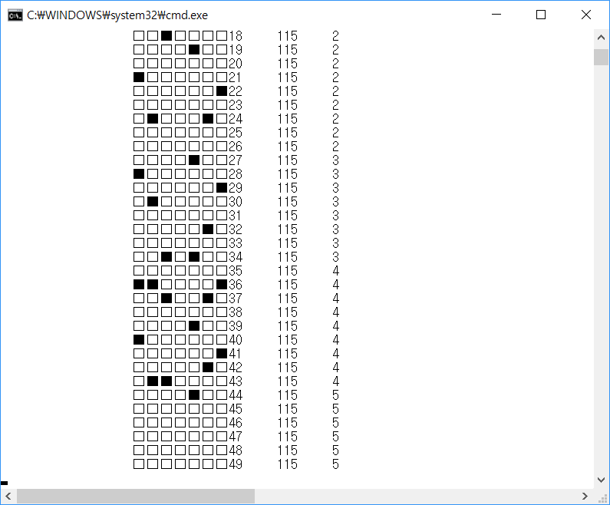
노트생성모드
입력모습

Slide 9
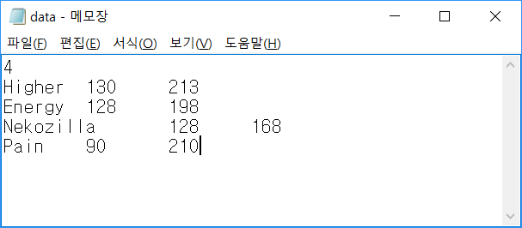
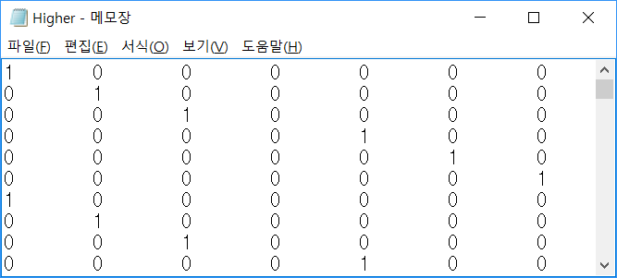
노트생성모드
파일저장

Slide 10
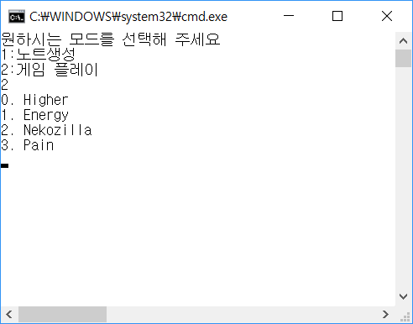
게임플레이모드
곡선택

Slide 11
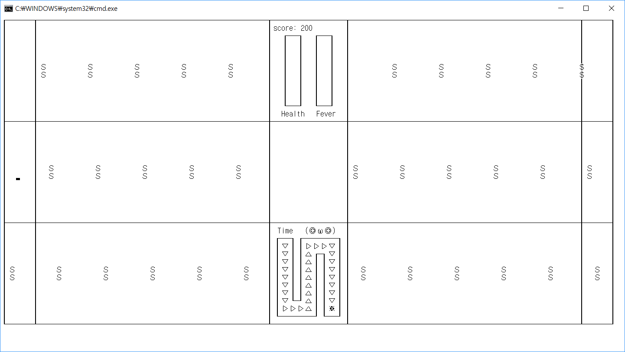
게임플레이모드
플레이모습

Slide 12
향후 추가할 기능
-저장한 곡 데이터를 바탕으로 한 다양한 게임
-점수를 저장해서 최고득점 획득 욕구 유발
-유니티 게임 제작툴을 이용한 게임 완성도 향상

Slide 13
수고하셨습니다
Thanks for watching

